Slide 1
Основные виды коррупционных преступлений
Лекция
2019

Slide 2
Коррупция –
1) злоупотребление служебным положением,
2) дача и получение взятки,
3) злоупотребление полномочиями,
4) коммерческий подкуп,
5) иное незаконное использование физическим лицом своего должностного положения вопреки законным интересам общества и государства в целях получения выгоды в виде денег, ценностей, иного имущества или услуг имущественного характера, иных имущественных прав иных имущественных прав для себя или для третьих лиц либо незаконное предоставление такой выгоды указанному лицу другими физическими лицами;
Статья 1 Федерального закона от 25.12.2008 № 273-ФЗ «О противодействии коррупции»

Slide 3
Преступление — это виновно совершенное общественно опасное деяние, запрещенное Уголовным кодексом под угрозой наказания.
Уголовный кодекс РФ не выносит блок коррупционных преступлений в отдельную главу Особенной части, однако содержит ряд норм, которые позволяют квалифицировать преступления как коррупционные;
К примеру, некоторые преступления против собственности могут быть отнесены к коррупционным, если они совершены специальными субъектами, указанными в примечаниях к ст. 285 УК РФ «Злоупотребление должностными полномочиями»;
- ст. 159 ч. 3-7 УК РФ «мошенничество»
- ст. 160 ч.3,4 УК РФ «присвоение или растрата»

Slide 4
Примечания к ст. 285 Уголовного кодекса РФ
1. Должностными лицами признаются лица, постоянно, временно или по специальному полномочию осуществляющие функции представителя власти либо выполняющие организационно-распорядительные, административно-хозяйственные функции в государственных органах, органах местного самоуправления, государственных и муниципальных учреждениях, государственных корпорациях, государственных компаниях, государственных и муниципальных унитарных предприятиях, акционерных обществах, контрольный пакет акций которых принадлежит Российской Федерации, субъектам Российской Федерации или муниципальным образованиям, а также в Вооруженных Силах Российской Федерации, других войсках и воинских формированиях Российской Федерации.
2. Под лицами, занимающими государственные должности Российской Федерации понимаются лица, занимающие должности, устанавливаемые Конституцией Российской Федерации, федеральными конституционными законами и федеральными законами для непосредственного исполнения полномочий государственных органов.
3. Под лицами, занимающими государственные должности субъектов Российской Федерации, в статьях настоящей главы и других статьях настоящего Кодекса понимаются лица, занимающие должности, устанавливаемые конституциями или уставами субъектов Российской Федерации для непосредственного исполнения полномочий государственных органов.

Slide 5
К преступлениям коррупционной направленности относятся противоправные деяния, имеющие все перечисленные ниже признаки*:
- наличие надлежащих субъектов уголовно наказуемого деяния, к которым относятся должностные лица, указанные в примечаниях к ст. 285 УК РФ, лица, выполняющие управленческие функции в коммерческой или иной организации, действующие от имени юридического лица, а также в некоммерческой организации, не являющейся государственным органом, органом местного самоуправления, государственным или муниципальным учреждением, указанные в примечаниях к ст. 201 УК РФ;
- связь деяния со служебным положением субъекта, отступлением от его прямых прав и обязанностей;
- обязательное наличие у субъекта корыстного мотива (деяние связано с получением им имущественных прав и выгод для себя или для третьих лиц);
- совершение преступления только с прямым умыслом.
*Перечень № 23 преступлений коррупционной направленности (введен в действие Указанием от 25.12.2018 Генпрокуратуры РФ № 853/11 «О введении в действие перечней статей УК РФ, используемых при формировании статистической отчетности»)

Slide 6
В целях уголовно-правового обеспечения противодействия коррупции и в интересах выполнения международных обязательств Уголовный кодекс Российской Федерации устанавливает ответственность за совершение коррупционных преступлений. Среди них наиболее распространенным и опасным является взяточничество. Оно посягает на основы государственной власти, нарушает нормальную управленческую деятельность государственных и муниципальных органов и учреждений, подрывает их авторитет, деформирует правосознание граждан, создавая у них представление о возможности удовлетворения личных и коллективных интересов путем подкупа должностных лиц, препятствует конкуренции, затрудняет экономическое развитие.*
*Постановление Пленума Верховного суда Российской Федерации от 9 июля 2013 г. № 24 «О судебной практике по делам о взяточничестве и об иных коррупционных преступлениях»

Slide 7
Получение взятки (ст. 290 УК РФ)
Получение должностным лицом, иностранным должностным лицом либо должностным лицом публичной международной организации лично или через посредника взятки в виде денег, ценных бумаг, иного имущества либо в виде незаконных оказания ему услуг имущественного характера, предоставления иных имущественных прав (в том числе когда взятка по указанию должностного лица передается иному физическому или юридическому лицу) за совершение действий (бездействие) в пользу взяткодателя или представляемых им лиц, если указанные действия (бездействие) входят в служебные полномочия должностного лица либо если оно в силу должностного положения может способствовать указанным действиям (бездействию), а равно за общее покровительство или попустительство по службе.

Slide 8
Дача взятки (ст. 291 УК РФ)
Дача взятки должностному лицу, иностранному должностному лицу либо должностному лицу публичной международной организации лично или через посредника (в том числе когда взятка по указанию должностного лица передается иному физическому или юридическому лицу)
Примечание: лицо, давшее взятку, освобождается от уголовной ответственности, если оно активно способствовало раскрытию и (или) расследованию преступления и либо в отношении его имело место вымогательство взятки со стороны должностного лица, либо лицо после совершения преступления добровольно сообщило в орган, имеющий право возбудить уголовное дело, о даче взятки.

Slide 9
Посредничество во взяточничестве
(ст. 291.1 УК РФ)
Посредничество во взяточничестве, то есть непосредственная передача взятки по поручению взяткодателя или взяткополучателя либо иное способствование взяткодателю и (или) взяткополучателю в достижении либо реализации соглашения между ними о получении и даче взятки в значительном размере.
Значительным размером взятки признаются сумма денег, стоимость ценных бумаг, иного имущества, услуг имущественного характера, иных имущественных прав, превышающие двадцать пять тысяч рублей.

Slide 10
Мелкое взяточничество (ст. 291.2 УК РФ)
Получение взятки, дача взятки лично или через посредника в размере, не превышающем десяти тысяч рублей

Slide 11
Коммерческий подкуп (ст. 204 УК РФ)
Незаконная передача лицу, выполняющему управленческие функции в коммерческой или иной организации, денег, ценных бумаг, иного имущества, а также незаконные оказание ему услуг имущественного характера, предоставление иных имущественных прав (в том числе когда по указанию такого лица имущество передается, или услуги имущественного характера оказываются, или имущественные права предоставляются иному физическому или юридическому лицу) за совершение действий (бездействие) в интересах дающего или иных лиц, если указанные действия (бездействие) входят в служебные полномочия такого лица либо если оно в силу своего служебного положения может способствовать указанным действиям (бездействию)

Slide 12
Незаконное участие в предпринимательской деятельности (ст. 289 УК РФ)
Учреждение должностным лицом организации, осуществляющей предпринимательскую деятельность, либо участие в управлении такой организацией лично или через доверенное лицо вопреки запрету, установленному законом, если эти деяния связаны с предоставлением такой организации льгот и преимуществ или с покровительством в иной форме
К таким законам относятся, кроме прочих:
- Федеральный закон от 25.12.2008 № 273-ФЗ «О противодействии коррупции»;
- Федеральный закон от 27.07.2004 № 79-ФЗ «О государственной гражданской службе»;
- Федеральный закон от 02.03.2007 № 25-ФЗ «О муниципальной службе в Российской Федерации».

Slide 13
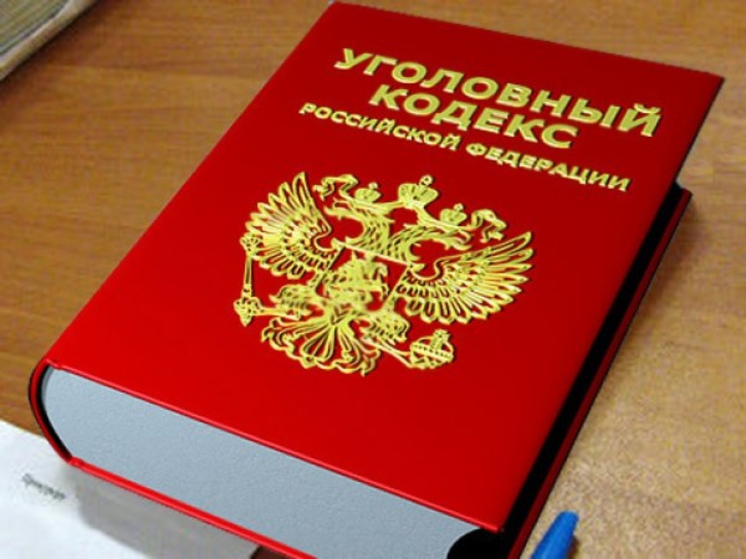
Злоупотребление должностными полномочиями (ст. 285 УК РФ)
Использование должностным лицом своих служебных полномочий вопреки интересам службы, если это деяние совершено из корыстной или иной личной заинтересованности и повлекло существенное нарушение прав и законных интересов граждан или организаций либо охраняемых законом интересов общества или государства
данное преступление будет относиться к перечню преступлений коррупционной направленности лишь в случае его совершения с корыстным мотивом*
*Пункт 3.3. Перечня № 23 преступлений коррупционной направленности (введен в действие Указанием от 25.12.2018 Генпрокуратуры РФ № 853/11 «О введении в действие перечней статей УК РФ, используемых при формировании статистической отчетности»)

Slide 14
Злоупотребление полномочиями (ст. 201 УК РФ)
Использование лицом, выполняющим управленческие функции в коммерческой или иной организации, своих полномочий вопреки законным интересам этой организации и в целях извлечения выгод и преимуществ для себя или других лиц либо нанесения вреда другим лицам, если это деяние повлекло причинение существенного вреда правам и законным интересам граждан или организаций либо охраняемым законом интересам общества или государства.
данное преступление также будет относиться к перечню преступлений коррупционной направленности лишь в случае его совершения с корыстным мотивом
К лицам, выполняющим управленческие функции в коммерческой или иной организации, относятся лица, выполняющие функции единоличного исполнительного органа, члена совета директоров или иного коллегиального исполнительного органа, а также лица, постоянно, временно или по специальному полномочию выполняющие организационно-распорядительные или административно-хозяйственные функции в этих организациях (например, директор, генеральный директор, член правления акционерного общества, председатель производственного или потребительского кооператива, руководитель общественного объединения, религиозной организации).

Slide 15
Служебный подлог (ст. 292 УК РФ)
внесение должностным лицом, а также государственным служащим или муниципальным служащим, не являющимся должностным лицом, в официальные документы заведомо ложных сведений, а равно внесение в указанные документы исправлений, искажающих их действительное содержание, если эти деяния совершены из корыстной или иной личной заинтересованности
данное преступление также будет относиться к перечню преступлений коррупционной направленности лишь в случае его совершения с корыстным мотивом

Slide 16
Мошенничество (ст. 159 ч.ч. 3-7 УК РФ)
хищение чужого имущества или приобретение права на чужое имущество путем обмана или злоупотребления доверием
данное преступление будет относиться к перечню преступлений коррупционной направленности лишь в случае его совершения должностным лицом, государственным служащим и муниципальным служащим, а также лицом, выполняющим управленческие функции в коммерческой или иной организации, с использованием своего служебного положения*
*Пункт 3.6. Перечня № 23 преступлений коррупционной направленности (введен в действие Указанием от 25.12.2018 Генпрокуратуры РФ № 853/11 «О введении в действие перечней статей УК РФ, используемых при формировании статистической отчетности»)

Slide 17
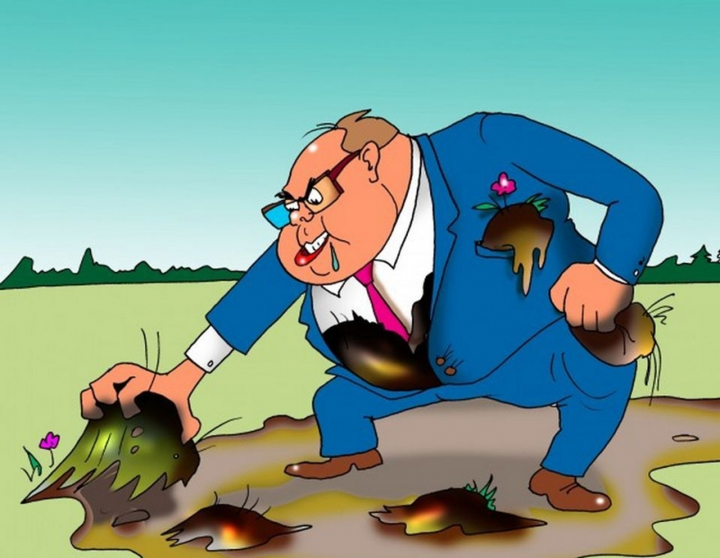
Присвоение или растрата (ст. 160 ч.3,4 УК РФ)
хищение чужого имущества, вверенного виновному
данное преступление будет относиться к перечню преступлений коррупционной направленности лишь в случае его совершения должностным лицом, государственным служащим и муниципальным служащим, а также лицом, выполняющим управленческие функции в коммерческой или иной организации, с использованием своего служебного положения*
*Пункт 3.6. Перечня № 23 преступлений коррупционной направленности (введен в действие Указанием от 25.12.2018 Генпрокуратуры РФ № 853/11 «О введении в действие перечней статей УК РФ, используемых при формировании статистической отчетности»)

